Slide 1


PHÒNG GIÁO DỤC QUẬN LONG BIÊN TRƯỜNG MẦM NON SƠN CA
HOẠT ĐỘNG LÀM QUEN VĂN HỌC
TRUYỆN: LỜI RU CỦA TRĂNG
Tác giả: Xuân Quỳnh
Lứa tuổi: Mẫu giáo nhỡ 4 - 5 tuổi
Năm học: 2021 - 2022

Slide 2

Mục đích yêu cầu
* Kiến thức:
- Trẻ nhớ tên truyện các nhân vật và trình tự câu chuyện.
- Trẻ biết ý nghĩa và nội dung câu chuyện
* Kỹ năng:
- Kỹ năng chú ý lắng nghe, quan sát.
- Kỹ năng ghi nhớ, suy luận để trả lời các câu hỏi của cô.
- Rèn ngôn ngữ mạch lạc, phát triển vốn từ cho trẻ.
* Thái độ:
Giáo dục trẻ: Các con còn nhỏ phải biết vâng lời ông bà bố mẹ, chăm ngoan học giỏi. Hãy làm thật nhiều việc tốt vừa với sức của mình.
- Trẻ hứng thú tham gia hoạt động.

Slide 3

Cô và trẻ hát bài hát: Ánh trăng hòa bình

Slide 4
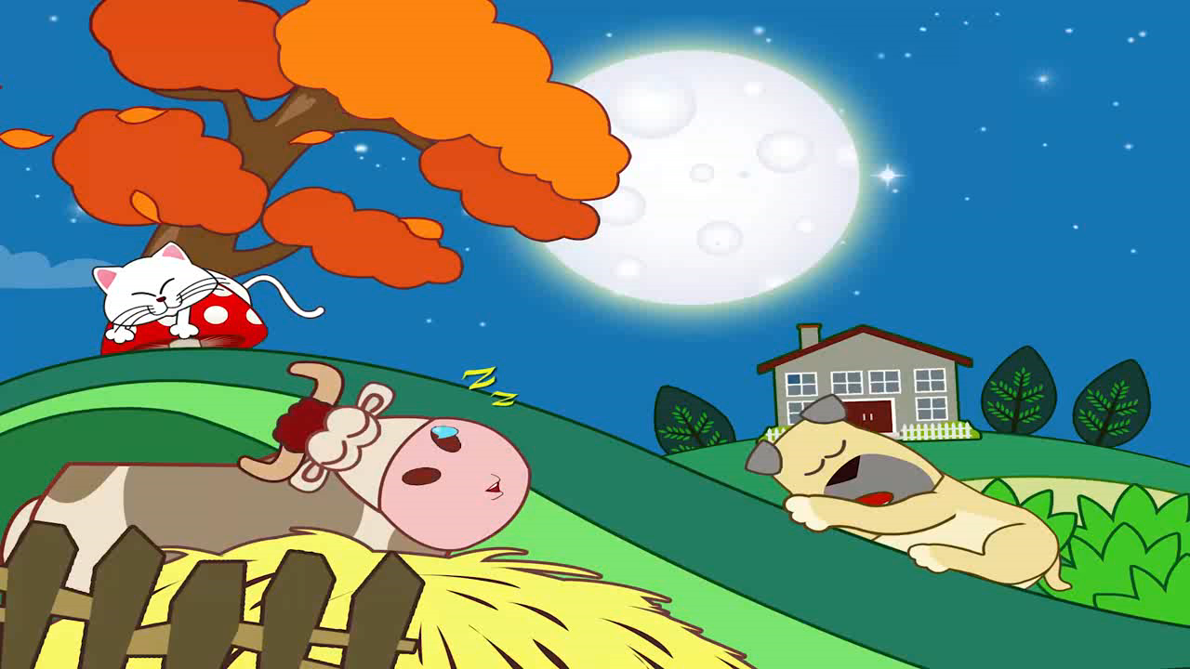

Slide 5

Cho trẻ xem tranh minh họa và dự đoán câu chuyện cô định kể

Slide 6
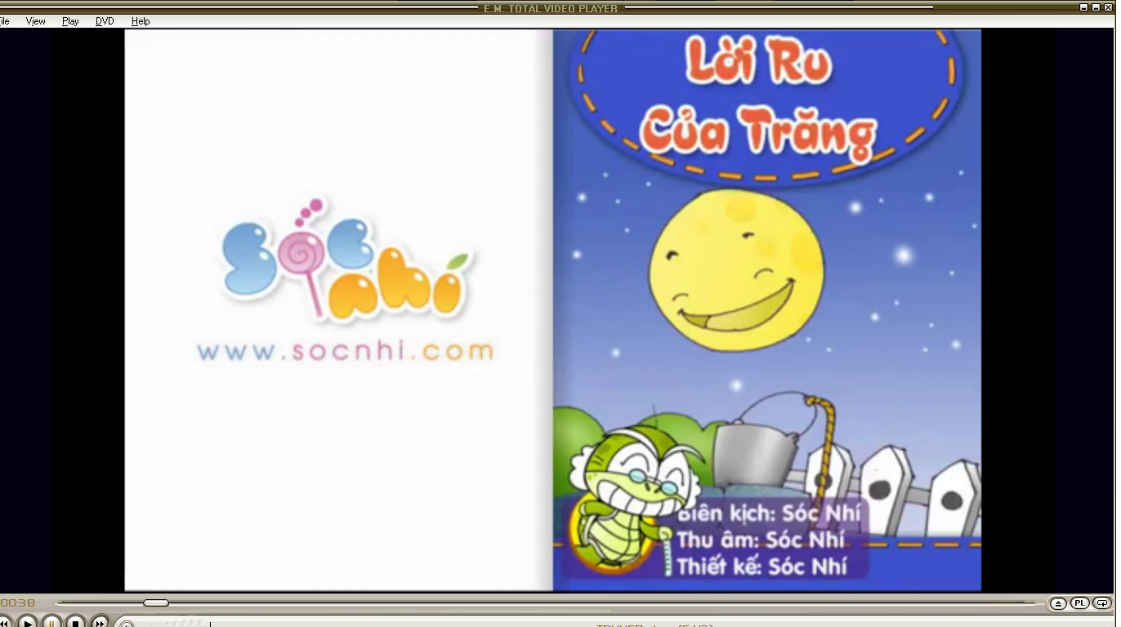

Slide 7

Cô kể lần 1 diễn cảm

Slide 8

Lời ru của trăng Các bạn nhỏ của trăng ơi, trong một ngày các bạn làm bao nhiêu việc, nào đi học mẫu giáo, khi về nhà sau khi giúp bà, nhặt rau giúp mẹ…Trăng thì không nhiều việc như các bạn. Trăng chưa bao giờ phải rửa mặt đánh răng, vì trăng chẳng ăn gì, và không hề nghịch bẩn. Trăng chỉ có một việc là chiếu sáng cho các bạn thôi. Tuy vậy, các bạn đừng tưởng trăng nhàn rỗi lắm đâu. Vì thực sự đâu phải chỉ chiếu sáng. Trong lúc chiếu sáng còn biết bao nhiêu việc phải làm. Này nhé, đêm khuya khi các bạn ngủ rồi, trăng len qua các song cửa sổ, trăng đem về cho các bạn bao điều thích thú khi các bạn nằm mơ. Nói thật đấy, chẳng tin các bạn thử nhắm mắt lại xem. Các bạn thấy chưa “Những khu vườn trãi ra vô tận dưới ánh trăng, sông hát lên niềm vui của mình. Những sợi rong xanh biếc chập chờn. Những con cá không muốn ngủ, cứ bơi lượn lấp lánh suốt đêm…” Này các bạn, có nhiều bạn cũng giống như những con cá, ham chơi quá, không muốn ngủ. Thật ra, khi ngủ, có phải thời gian mất đi đâu. Ngủ, đó là đi tới một cuộc sống thần tiên khác. Trong lúc ngủ, người ta mơ thấy những điều khi thức không thấy được. Chẳng hạn, bạn có thể thấy mình lái con tàu vũ trụ bay vút lên không trung, mặc dù chưa bao giờ bạn lái một chiếc máy bay nào cả. Bạn có thể gặp bố bạn mãi tận ở một mặt trận xa xôi. Bố bạn khóac vải dù, áo ướt hơi sương, lá ngụy trang trên mũ xào xạc ánh trăng. Những bạn mồ côi còn có thể gặp được cả cha mẹ mình. Nếu như không có giấc ngủ, các bạn sẽ thiệt thòi biết nhường nào. Hãy ngủ đi, hãy ngủ đi các bạn. Xuân Quỳnh

Slide 9

Cô kể lần 2 kết hợp Powerpoint

Slide 10
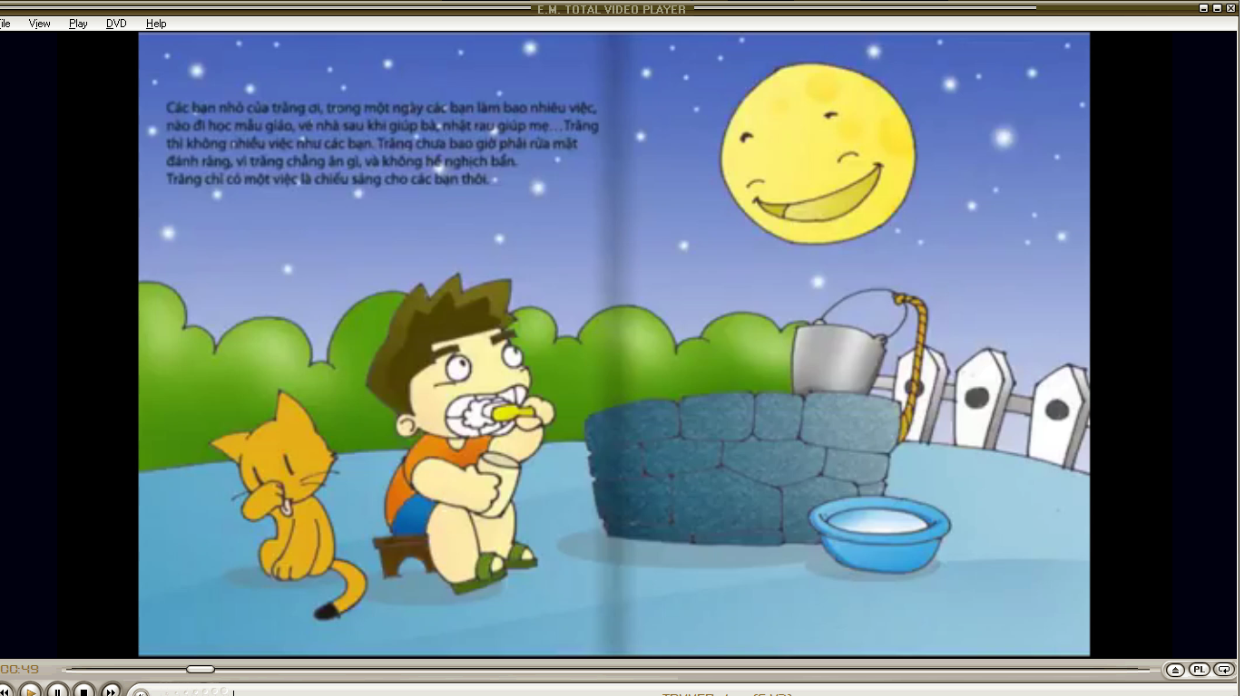

Slide 11
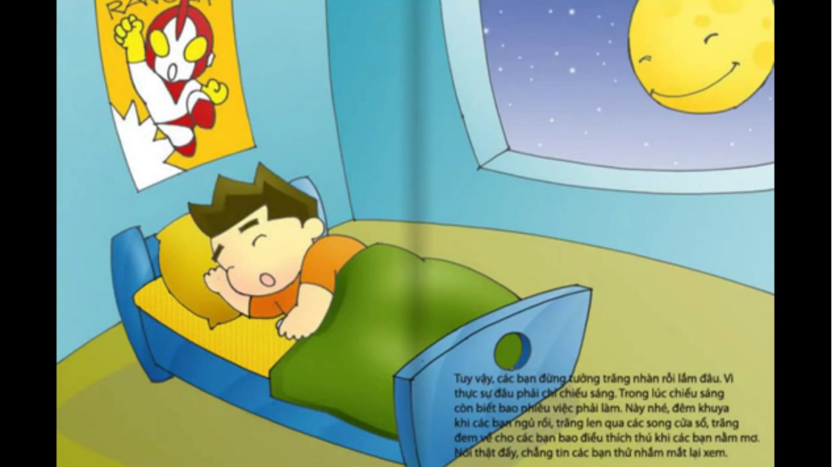

Slide 12
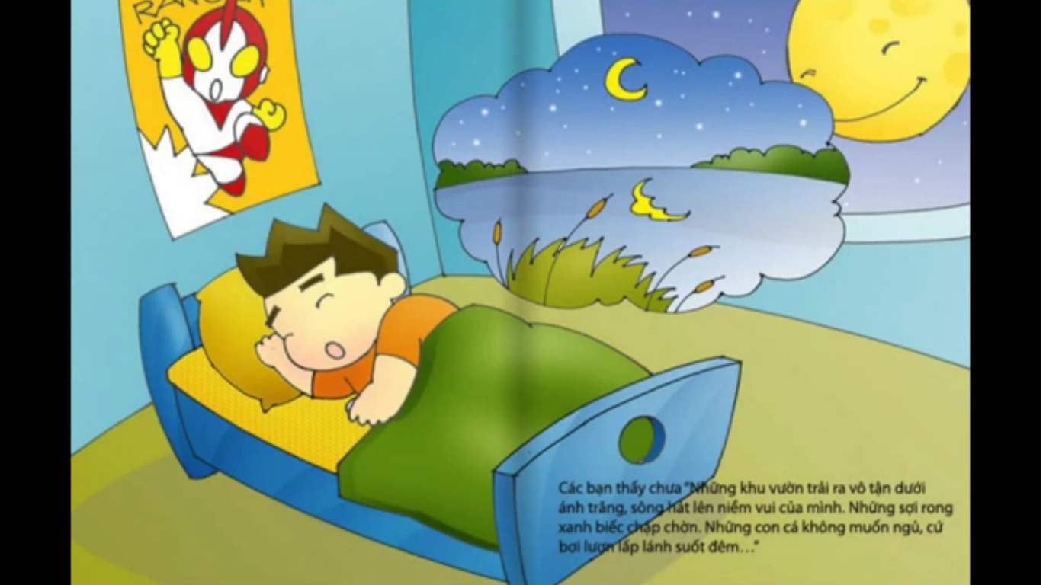

Slide 13
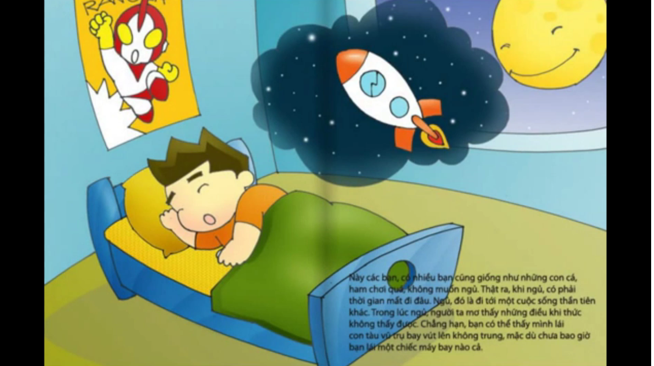

Slide 14
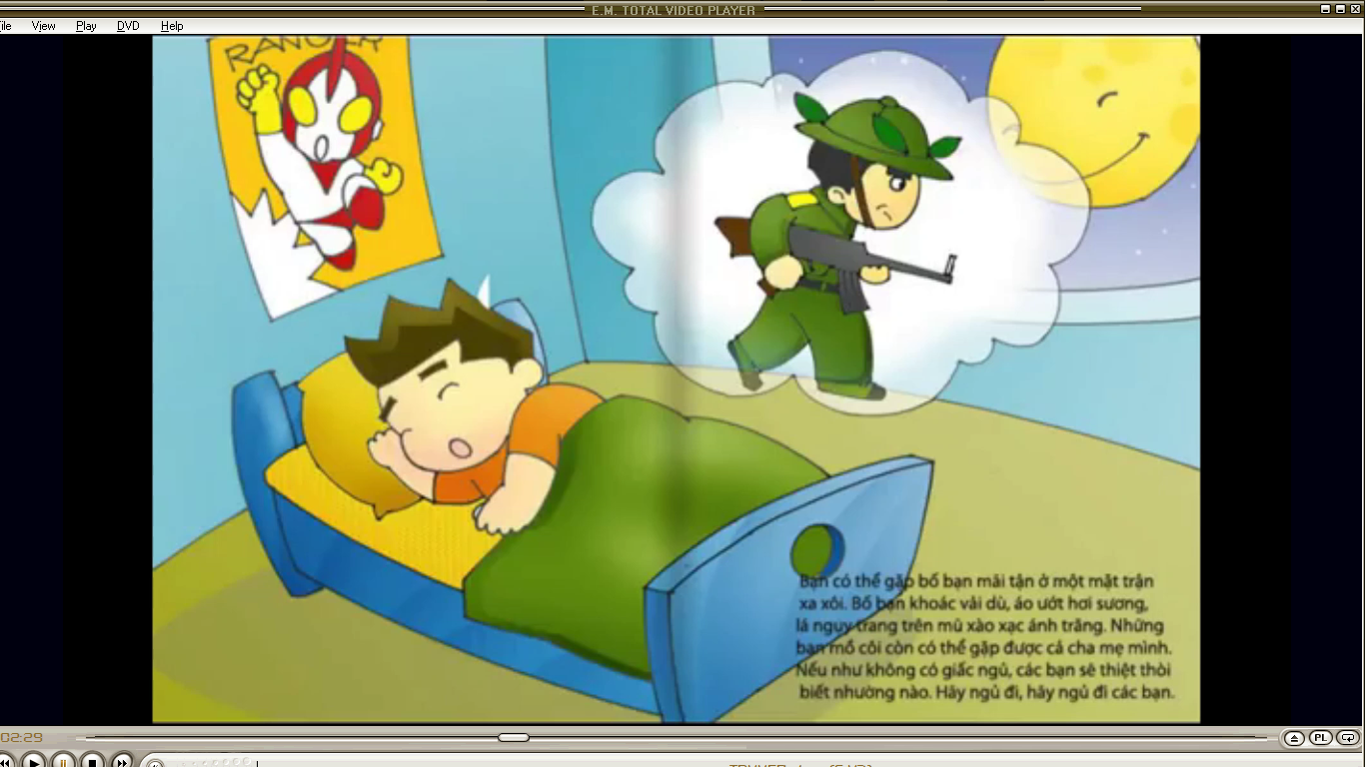

Slide 15

Đàm thoại và trích dẫn

Slide 16

Các con vừa được nghe câu chuyện gì?
Chúng mình vừa được nghe câu chuyện: Lời ru của trăng
Câu chuyện do ai sáng tác?
Câu chuyện: “Lời ru của trăng” của .
tác giả Xuân Quỳnh

Slide 17

Câu chuyện nói về điều gì?
Câu chuyện là thông điệp của Trăng muốn gửi gắm tới các bạn nhỏ: Hãy làm thật nhiều việc tốt vừa với sức của mình. Bằng lời ru dịu hiền, ngọt ngào của Trăng: “Hãy ngủ đi các bạn” ngủ đi để mơ những giấc mơ tuyệt đẹp và biến những giấc mơ đó thành hiện thực.

Slide 18

Trăng đã làm những việc gì?
Trăng chỉ có một việc là chiếu sáng cho các bạn thôi.
Trong lúc chiếc sáng, Trăng còn làm biết bao nhiêu việc gì?
Trăng len qua các song cửa sổ, trăng đem về cho các bạn bao điều thích thú khi các bạn nằm mơ

Slide 20

Trong lúc chiếc sáng, Trăng còn làm biết bao nhiêu việc gì?
Trăng len qua các song cửa sổ, trăng đem về cho các bạn bao điều thích thú khi các bạn nằm mơ

Slide 22

Trăng đã khuyên các bạn điều gì?
Trăng đã khuyên các bạn: “Hãy ngủ đi, hãy ngủ đi các bạn. Ngủ, đó là đi tới một cuộc sống thần tiên khác. Trong lúc ngủ, người ta mơ thấy những điều khi thức không thấy được”.

Slide 25

Qua câu chuyện này, các con học được điều gì?
Hãy làm thật nhiều việc tốt vừa với sức của mình
Giáo dục trẻ: các con còn nhỏ phải biết vâng lời ông bà bố mẹ, chăm ngoan học giỏi

Slide 26

Cho trẻ xem video câu chuyện: Lời ru của trăng

Slide 27
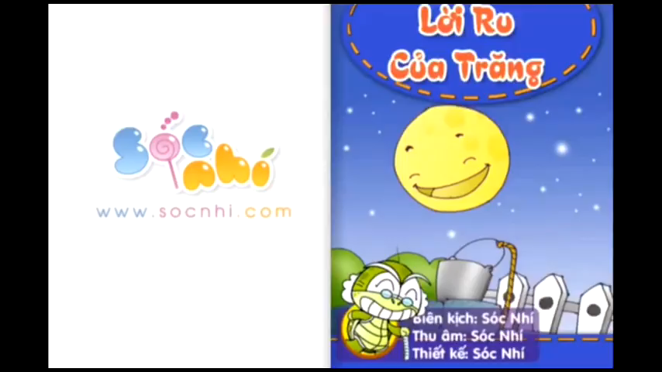

Slide 28

Cô chào tạm biệt các con!

